Slide 1
1
2
Spécification analyse de besoin
Analyse de Project
3
4
Spécification des objectifs
Conception Générale
5
Conception détaillée

Slide 2
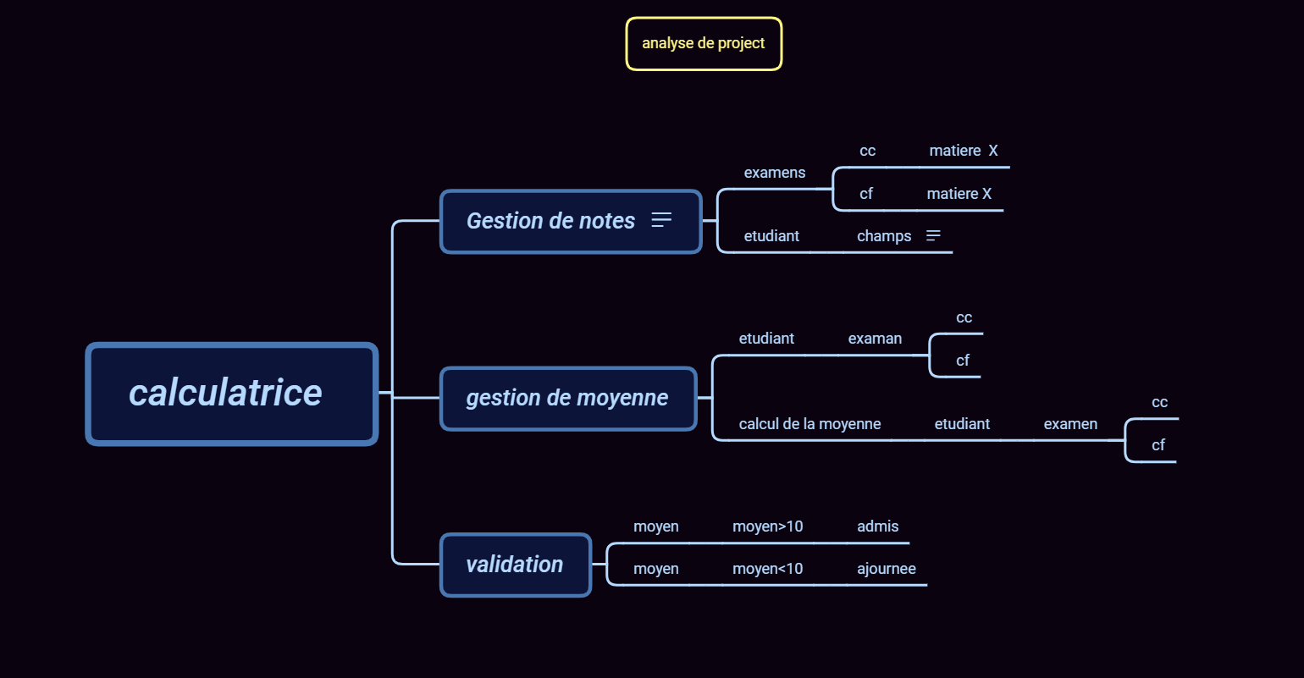
Calculateurs de deux notes
1. Analyse de project

Slide 3
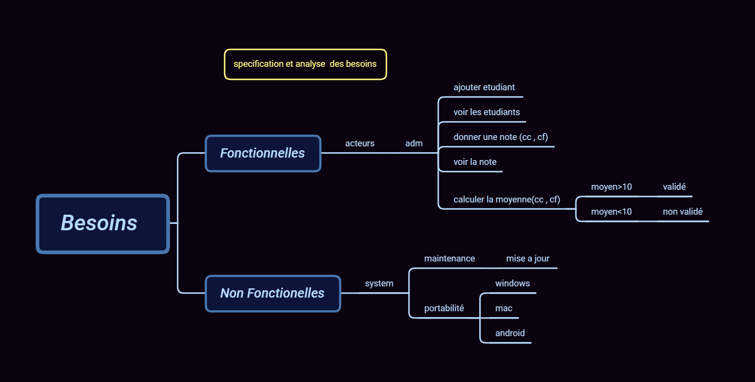
Calculateurs de deux notes
1. Specification et analyse des besoins

Slide 4
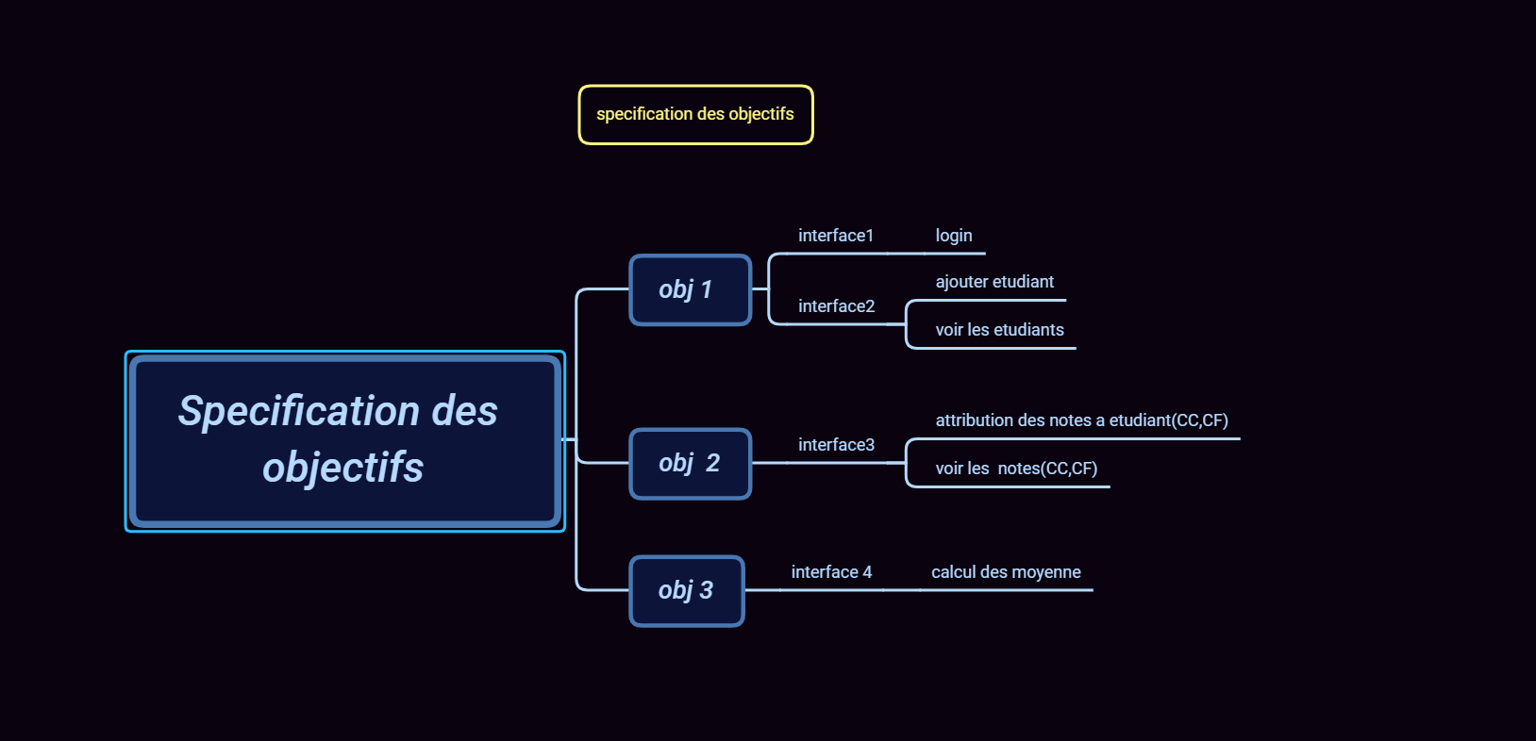
Calculateurs de deux notes
1. Spécifications des objectifs

Slide 5
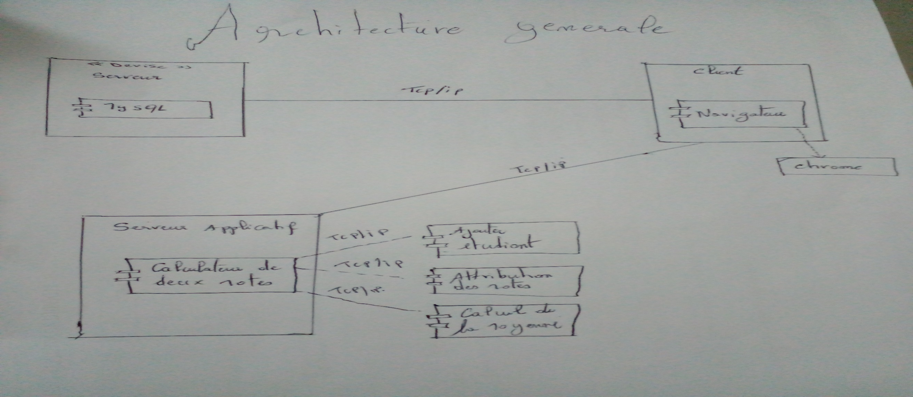
Calculateurs de deux notes
1. Conception Générale

Slide 6
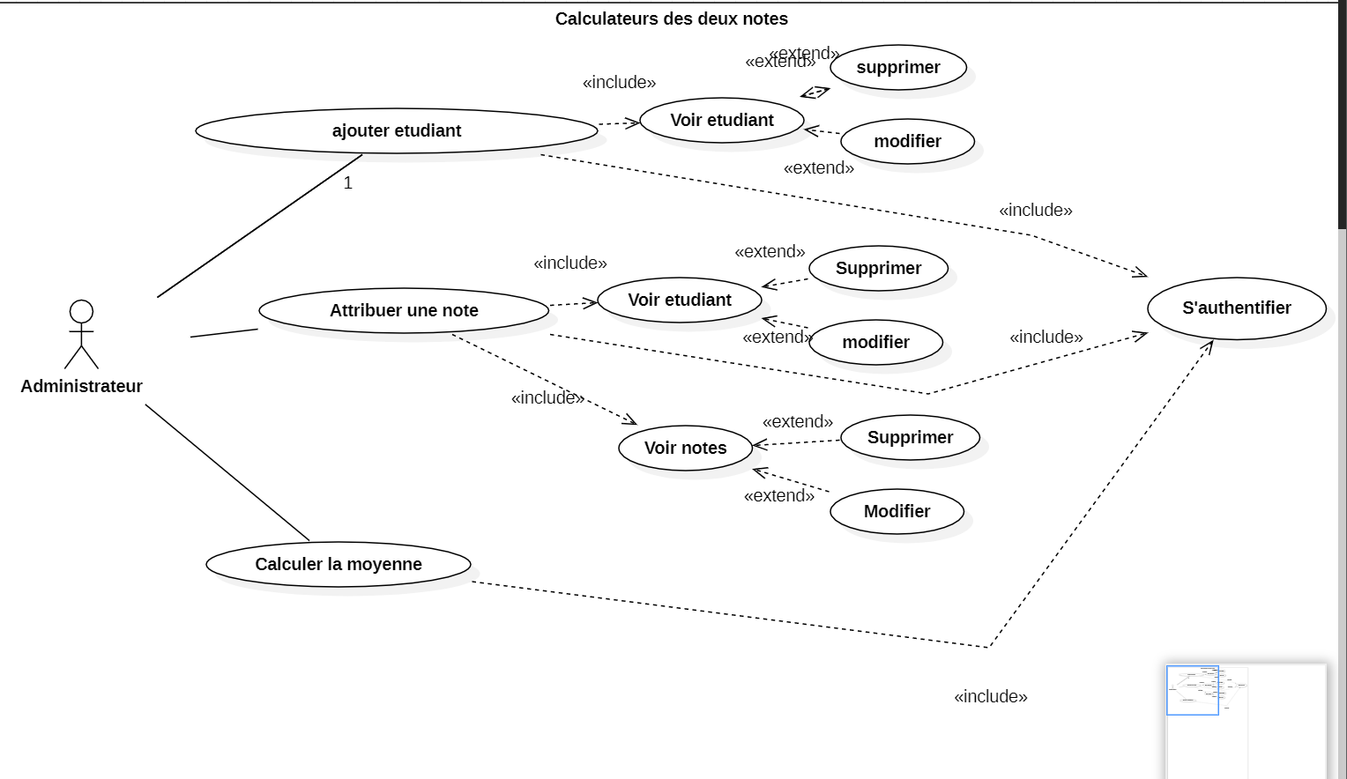
Calculateurs de deux notes
Conception detailleé
Diagramme de use cas :

Slide 7
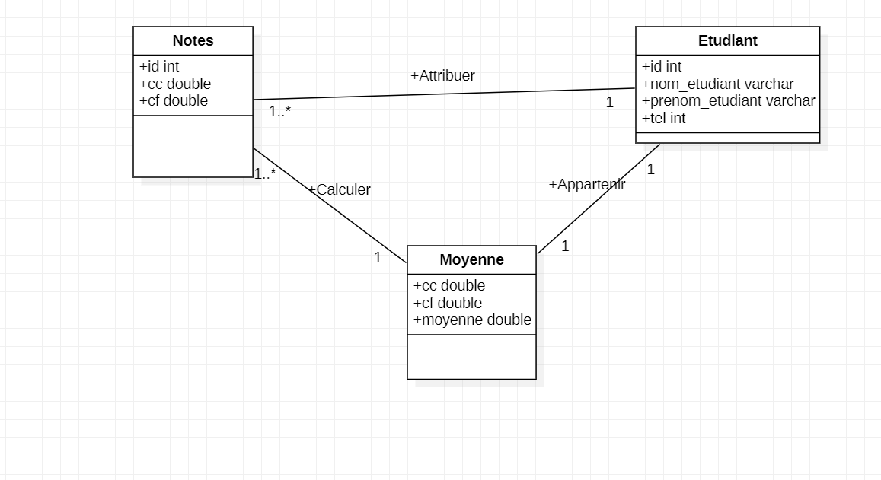
Calculateurs de deux notes
Conception detailleé
Diagramme de Classe :

Slide 8
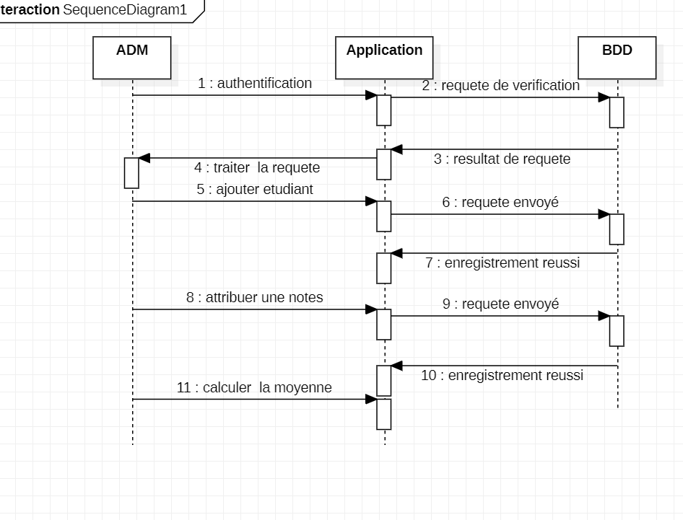
Calculateurs de deux notes
Conception détaillée
Diagramme de Séquence :

